Slide 1
Выпуск для умывальника без перелива, Optima Home, белый матовый, IDDIS, OPHWM00i88

Slide 2
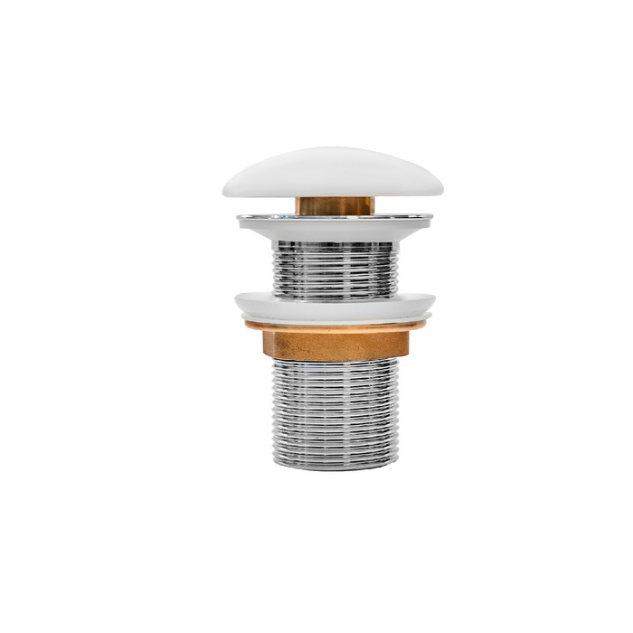
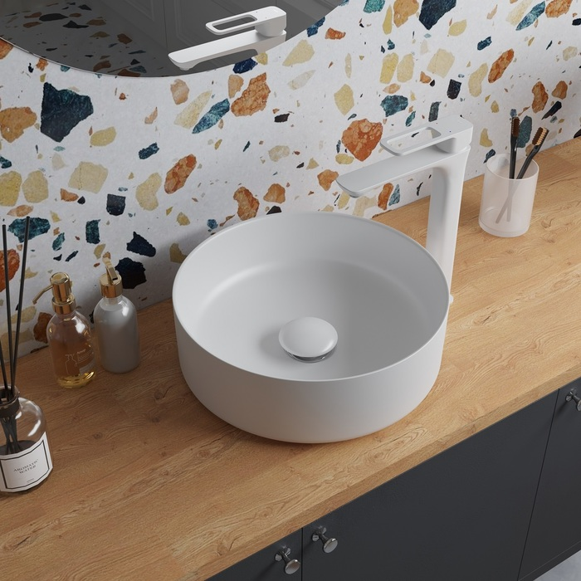
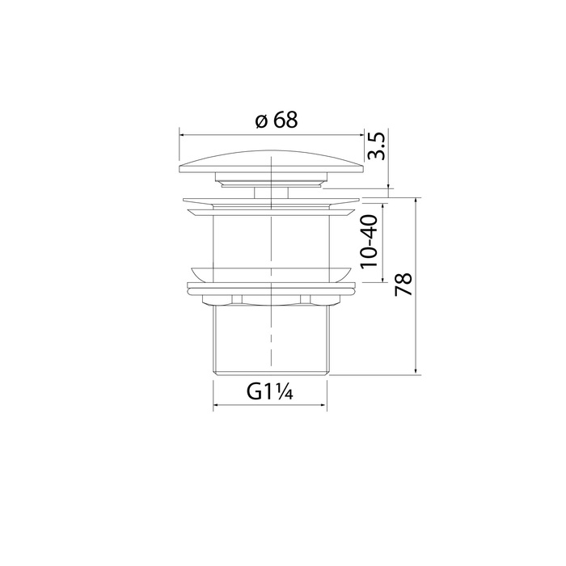
Выпуск для умывальника без перелива, Optima Home, белый матовый, IDDIS, OPHWM00i88
Optima Home
О товаре
OPHWM00i88
Уникальные преимущества: | Простое и удобное открыванием одним нажатием. Длинная резьбовая поверхность. Универсальность - подойдет к умывальникам без перелива других брендов
Гарантийный срок: | 3 года
Цвет изделия: | Белый матовый
Розничная цена: 2 190 ₽
Выпуск Optima Home предназначен для умывальника без перелива и сделает его внешний вид более стильным и эстетичным. Трендовый белый матовый цвет подойдет к умывальникам в тон. Вы можете собрать однотонное решение (выпуск, сифон, смеситель для умывальника) и освежить интерьер ванной комнаты, сделав его завершенным и гармоничным. • Имеет универсальный диаметр 1.1/4” и подойдет к любому керамическому умывальнику и сифону. • Выпуск делает умывальник более функциональным: нажав на его крышку, можно перекрыть слив воды из чаши умывальника и использовать его для стирки небольших вещей или для проведения домашних косметических процедур. Слить воду можно, повторно нажав на крышку. • Корпус выпуска изготовлен из прочной и стойкой к коррозии латуни. • Просто обслуживать и мыть. Керамическая шляпка выпуска съемная: она легко вытаскивается из корпуса для уборки, моется салфеткой с обычным мылом и без труда устанавливается обратно. • Гарантия на аксессуары к умывальникам IDDIS® – 3 года. (с) Авторский текст, октябрь 2022 г.

Slide 3
Выпуск для умывальника без перелива, Optima Home, белый матовый, IDDIS, OPHWM00i88
Основные характеристики
Дизайн
Длина изделия, мм: | 68
Уникальные преимущества: | Простое и удобное открыванием одним нажатием. Длинная резьбовая поверхность. Универсальность - подойдет к умывальникам без перелива других брендов
Ширина изделия, мм: | 68
Цвет изделия: | Белый матовый
Стиль: | Модерн
Безопасность
Гарантийный срок: | 3 года

